Slide 1
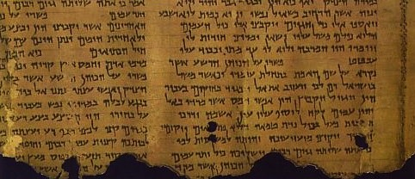
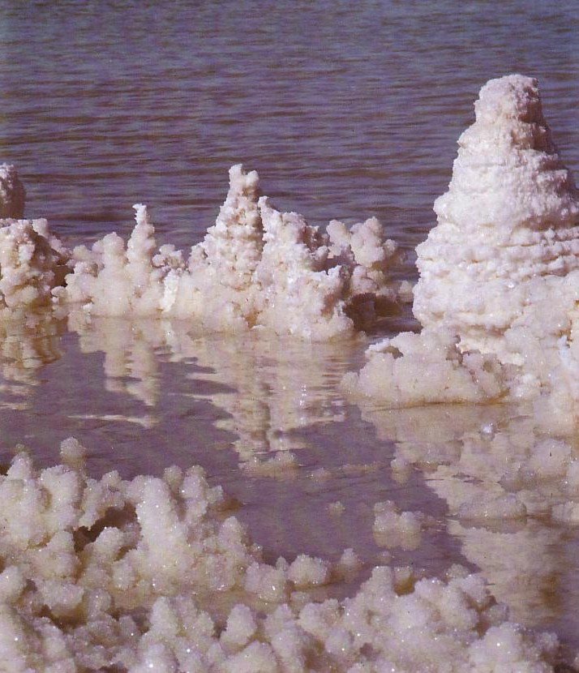
சவக்கடல் சுருள்கள்
திருச்சபையின் வரலாற்றில் காணப்படும் மிக முக்கியமான இலக்கியம்
டாக்டர் ரிக் கிரிஃத் . சிங்கப்பூர் வேதாகம கல்லூரி .BibleStudyDownloads.org

Slide 2

சவக்கடலின் இடம்
கலிலேயக்கடல்
பெருங்கடல்
215 km. (135 mi.)
யோர்தான் நதி
உப்பு கடல்

Slide 3

வடக்கு-தெற்கு பிரிவுகளில் உயர வித்தியாசங்கள்
யோர்டான் பள்ளத்தாக்கு

Slide 4
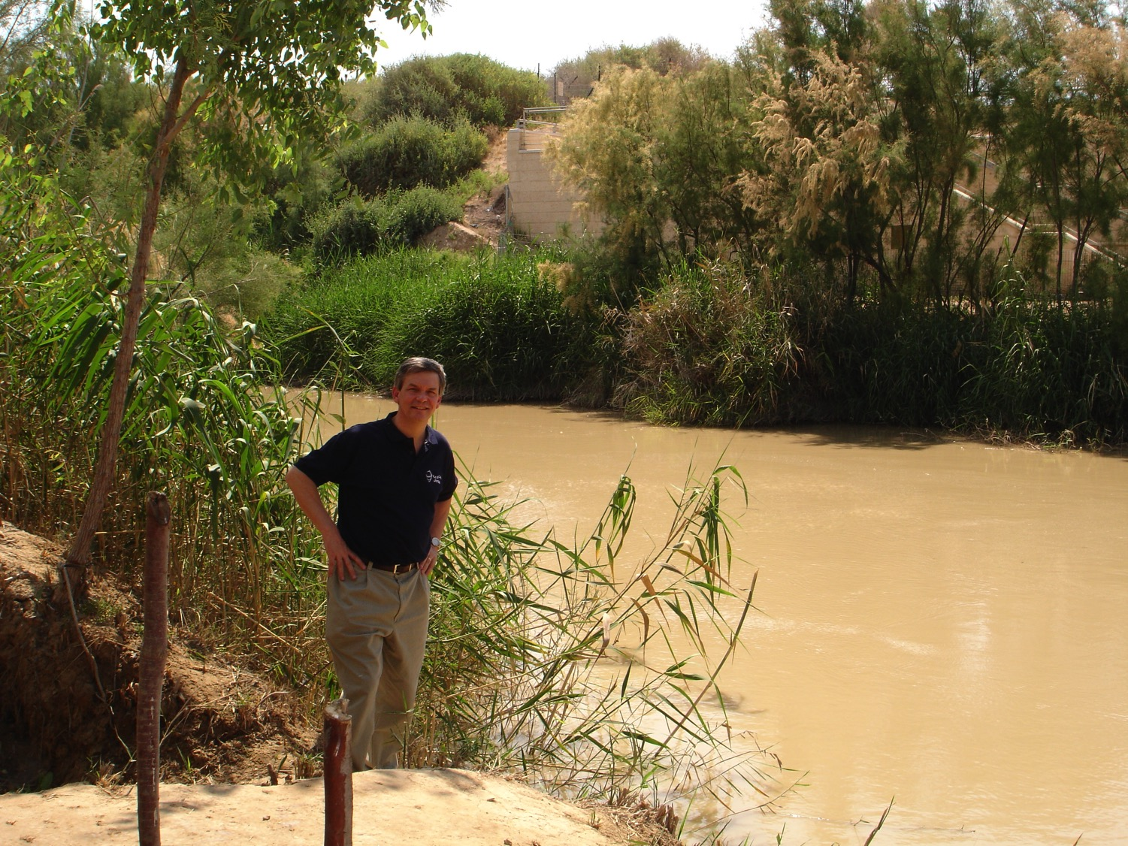
இயேசு ஞானஸ்தானம் பெற்ற இடம்

Slide 5
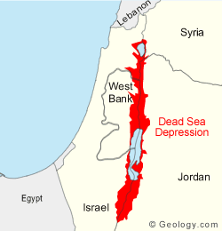

யோர்தான் பள்ளத்தாக்கு
Lebanon
Syria
West
Bank
ஆழ்த்த அழுத்தம்
Dead Sea Depression
Israel
Jordan
யூதேயாவின் வனப்பகுதி
யிலிருந்து கிழக்கே உப்புக் கடல் வரை
Egypt
© Geology.com

Slide 6
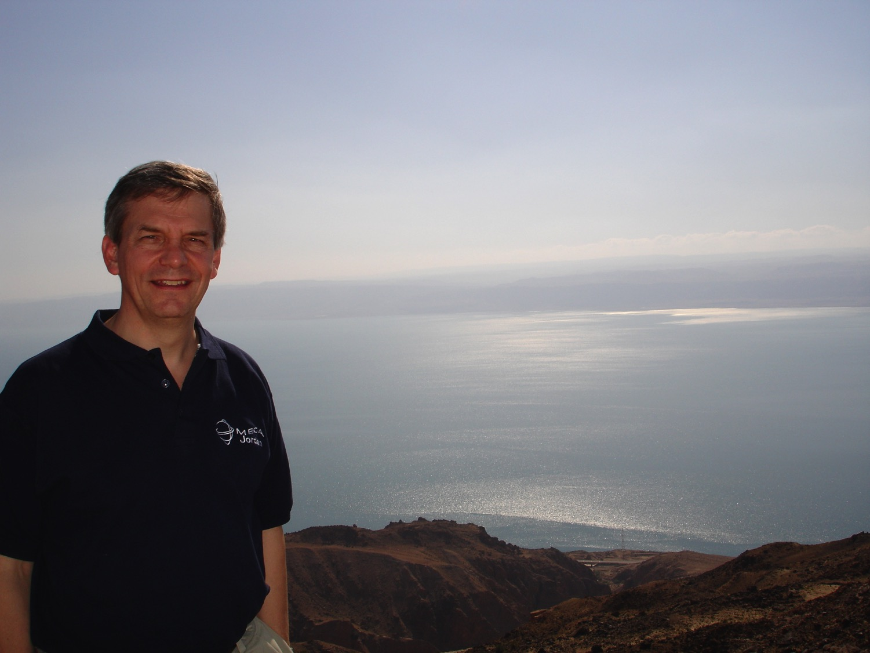
உயரத்திலிருந்து

Slide 7
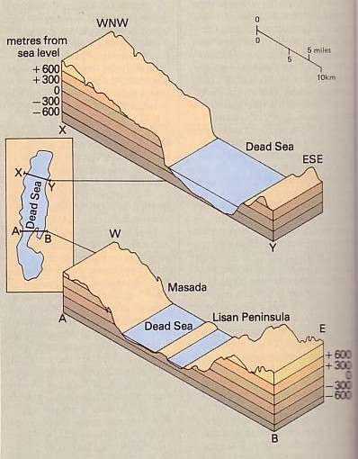
பூமியிலேயே மிகுந்த தாழ்வு பகுதி(-394 m.)
3-4 அங்.. மழை / ஆண்டு
3இப்போது பிரிவுகள்
மழை வீழ்ச்சி 12 மீ. 1975 முதல் 20 மீ. கி.பி.1 ஆம் நூற்றாண்டில் அதிகமாகும்.
உரத்திற்கான பொட்டாசியத்திலிருந்து, இஸ்ரேல் ஆண்டுக்கு 1 பில்லியன் அமெரிக்க டாலர்களை ஈட்டுகிறது.

Slide 8
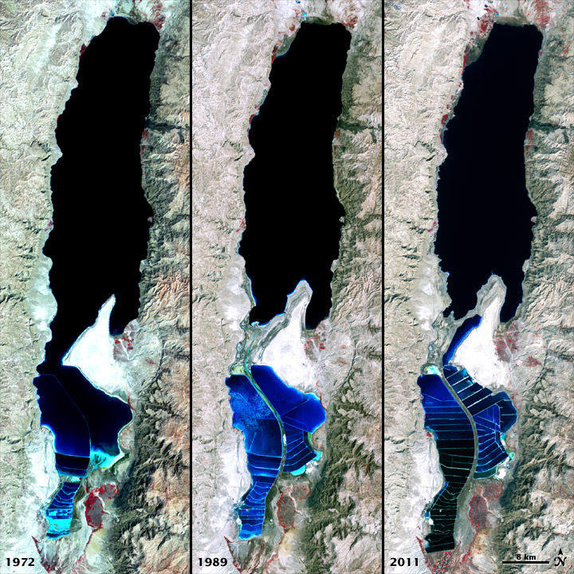
Black
1972
1989
2011

Slide 9
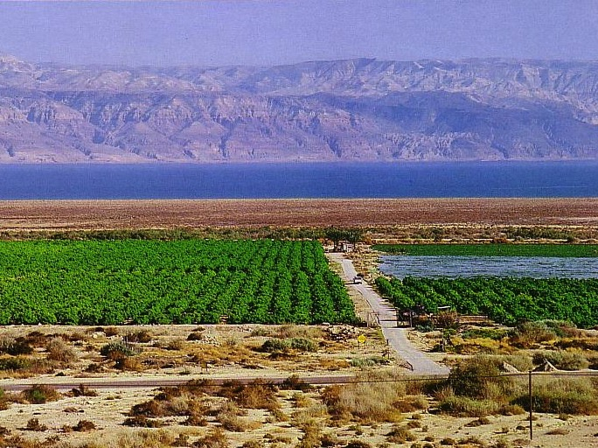
சுத்திகரிப்பு நீரிலிருந்து பயிர்கள் வளர்த்தல்

Slide 10
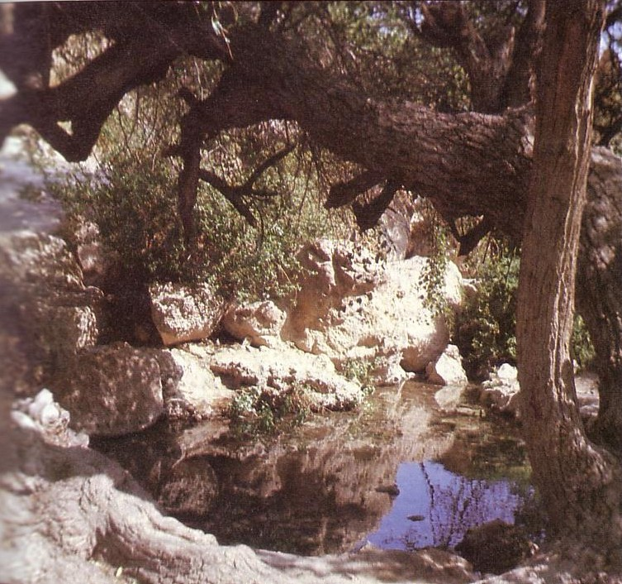
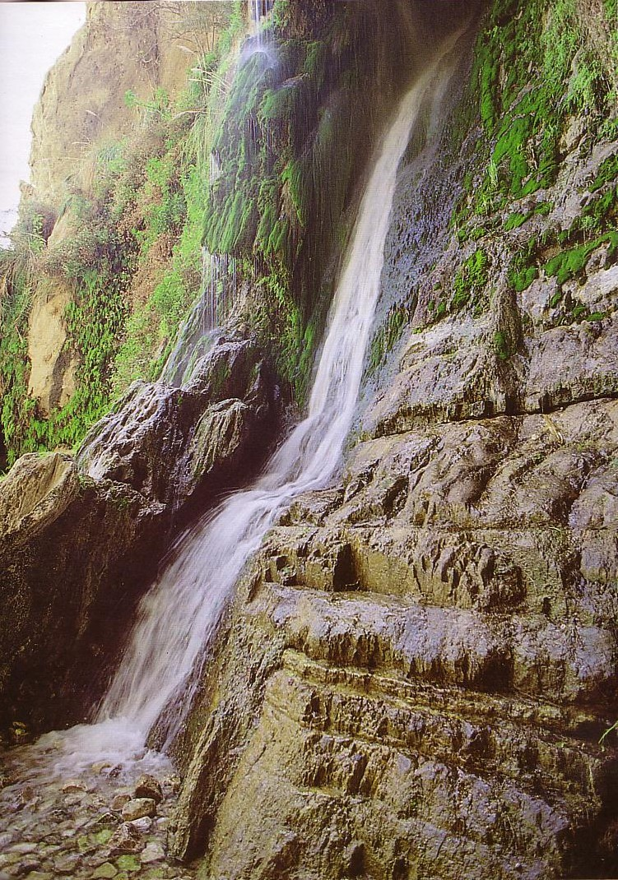
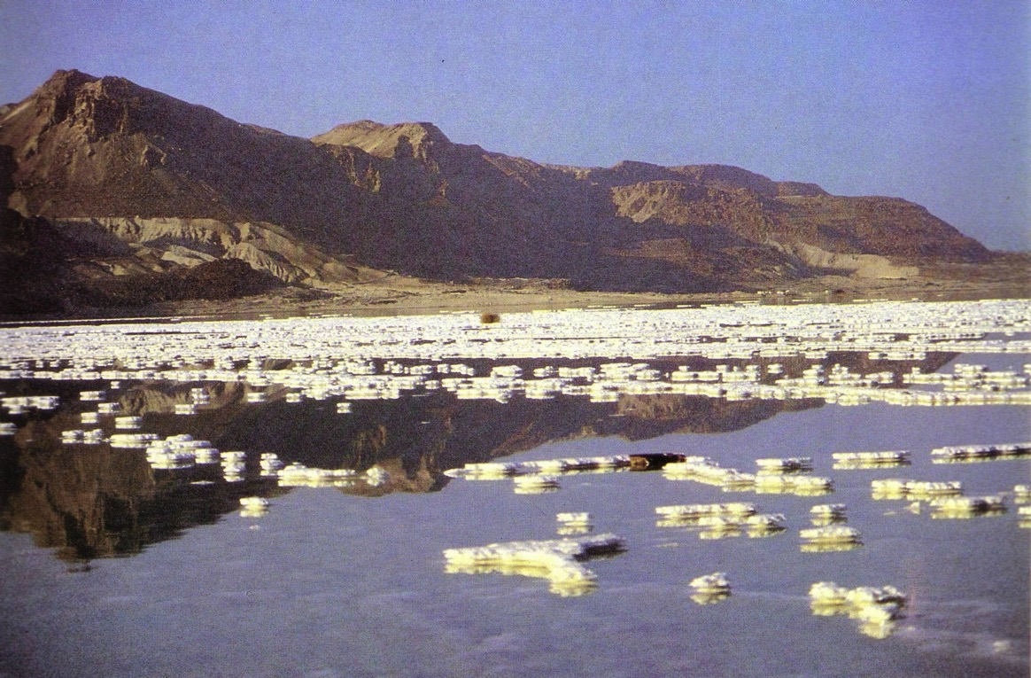
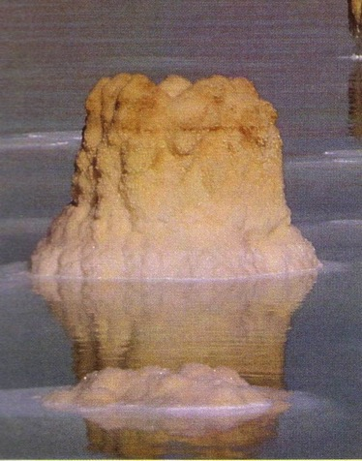
என் கெடி
உப்பு கடல்

Slide 11
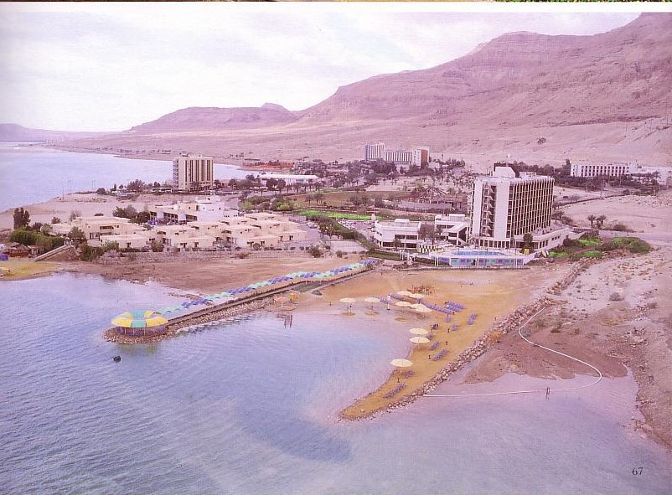

உப்பு பகுதி வாடகை விடுதிகள்

Slide 12
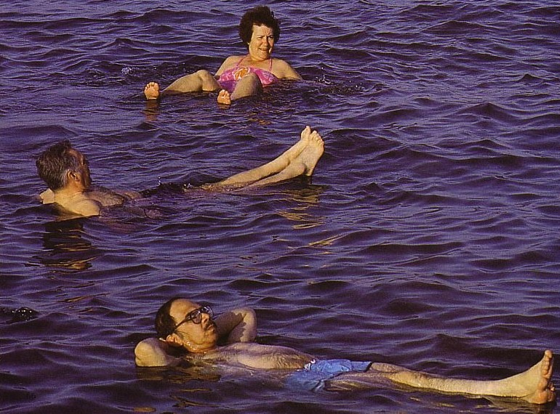
பூமியில் மிக அதிக உப்பு உவர்ப்பு பகுதி
கடல் நீரின் 6 மடங்கு உப்பு அதிக உள்ளடக்கம்.
7% உப்புடன் 27% திடப்பொருள்கள்.
சிரமமின்றி மிதக்கவும்,
இதன்வியாபாரமம் இங்கு இல்லை.

Slide 13
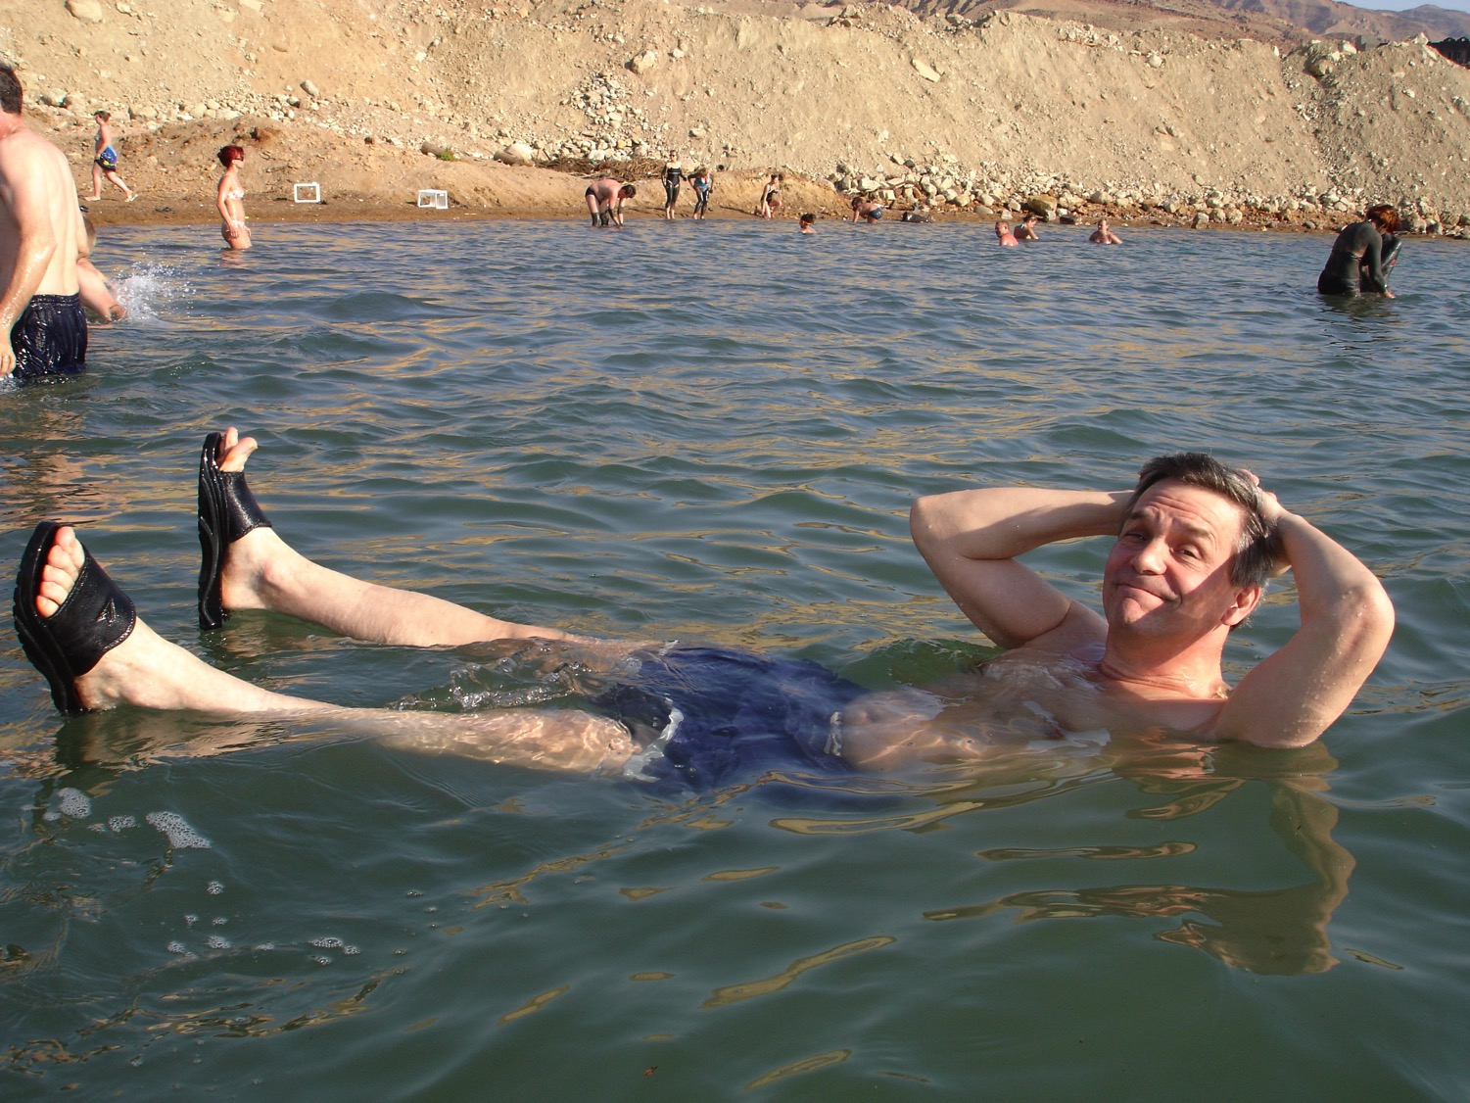
நானும் அதை அனுபவித்தேன்!

Slide 14
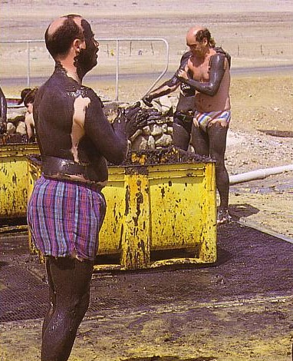
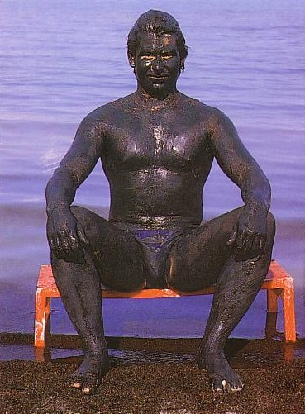
சவக்கடல் சேறு
சருமத்திற்கு சிறந்தது (அவர்கள் சொல்கிறார்கள்)
நீங்கள் அதிகமாக உபயோக படுத்த முடியாது

Slide 15
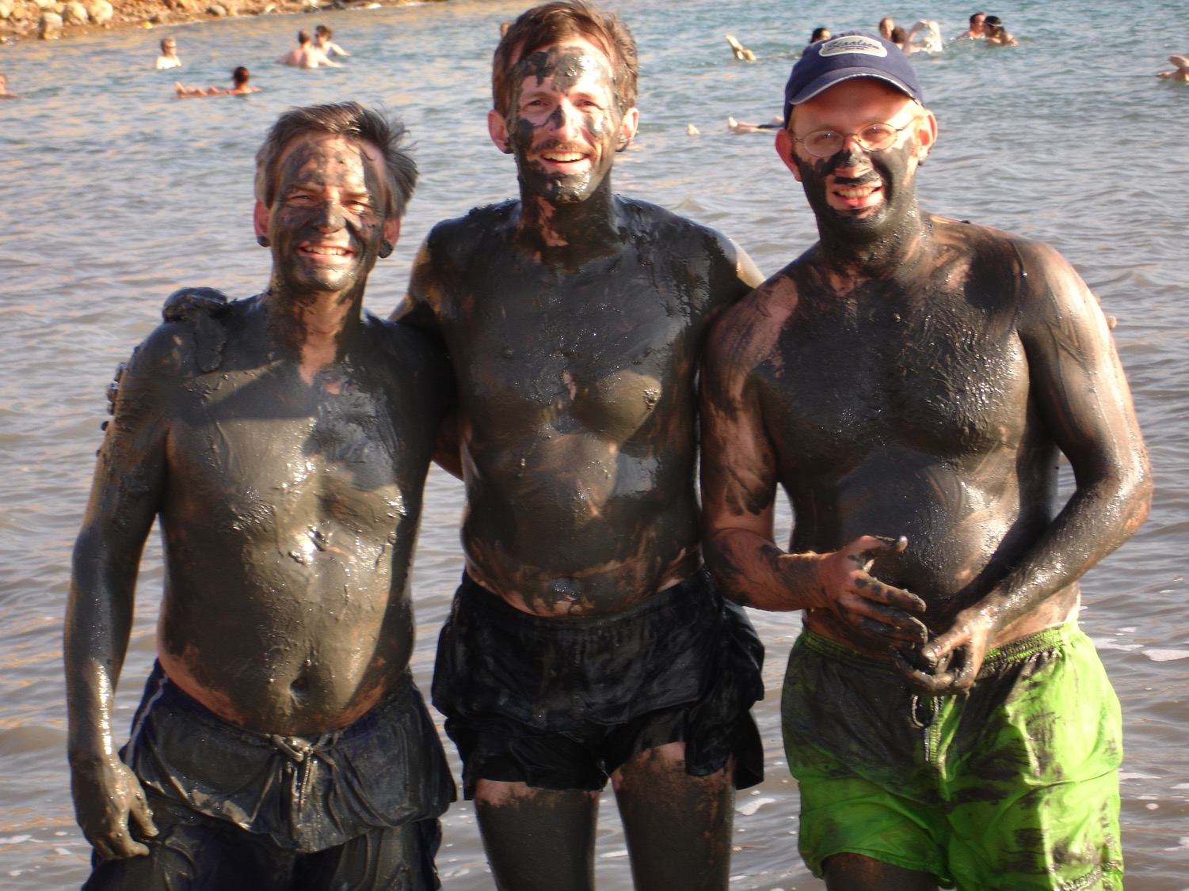
ரிக் , ரெண்டல் , டிம்

Slide 16
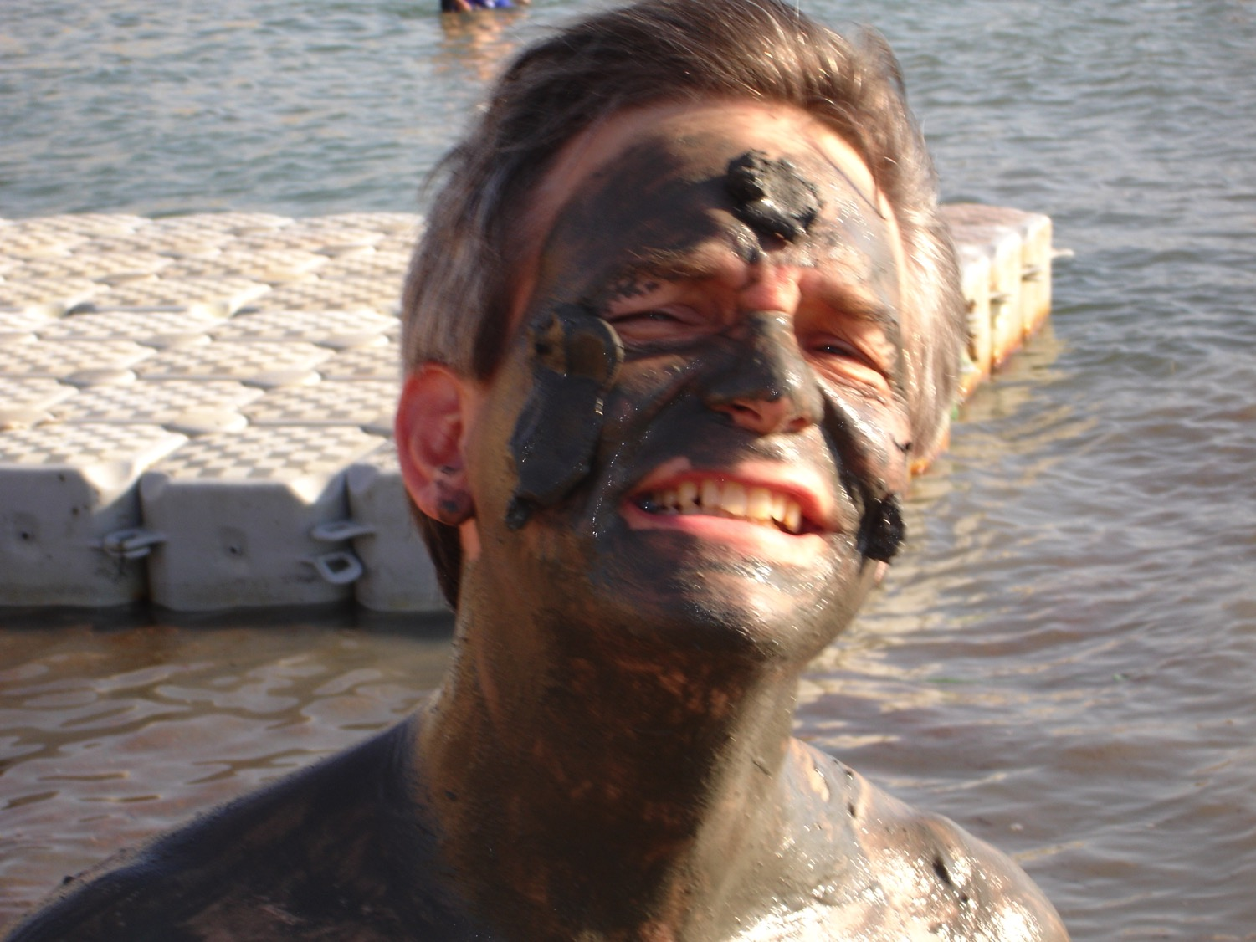
அதிக நாற்றம் ஆனால் நன்றாக இருக்கிறதது !

Slide 17
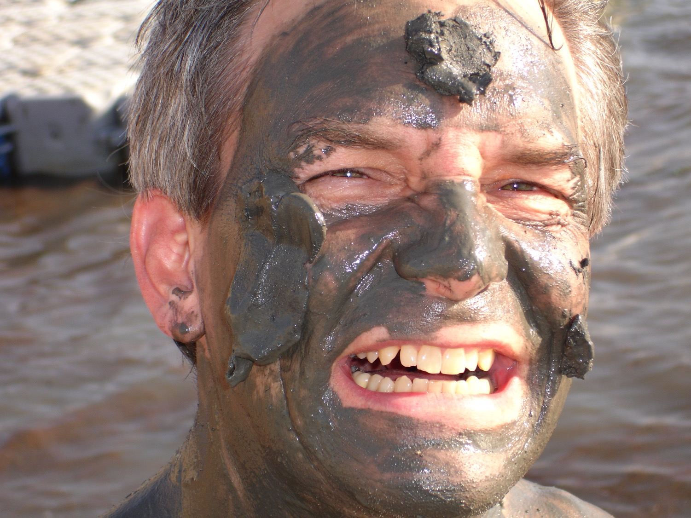
உண்மை இன்பம்!?

Slide 18
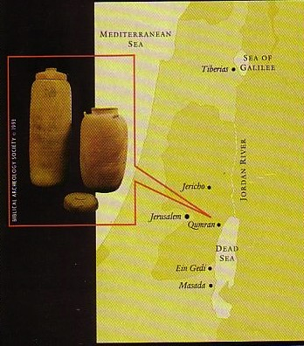
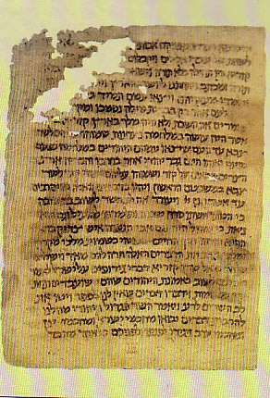
சவக்கடல் சுருள்களின் வரலாறு
174
ஏழு சுருள்களை (1947) கண்டுபிடிக்கலாயினர் சீக்கிரமாய் வெளியிட்டனர்
பார் கொச்சபை எழுத்துகள் ( 1952, 1960-61)
நூற்றுக்கணக்கான சுருள்களும் மற்றும் 18, 000 சிறு பகுதிகளும் வந்தன (1947 - 1956)

Slide 19
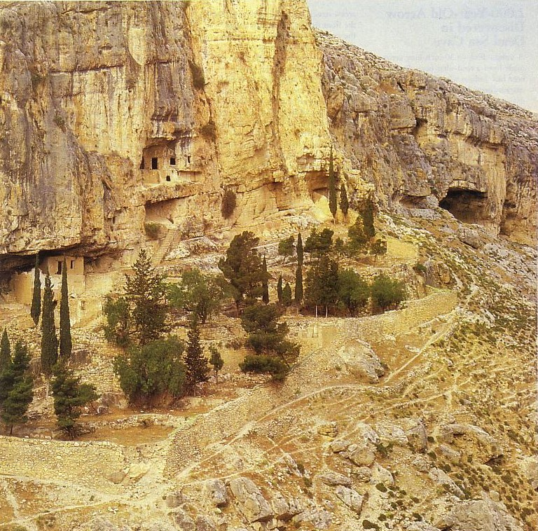
Tough Work!
மலை பகுதிகளில் இருந்து சுருள்களை கண்டுபிடித்தல் சுலபம் இல்லை.

Slide 20
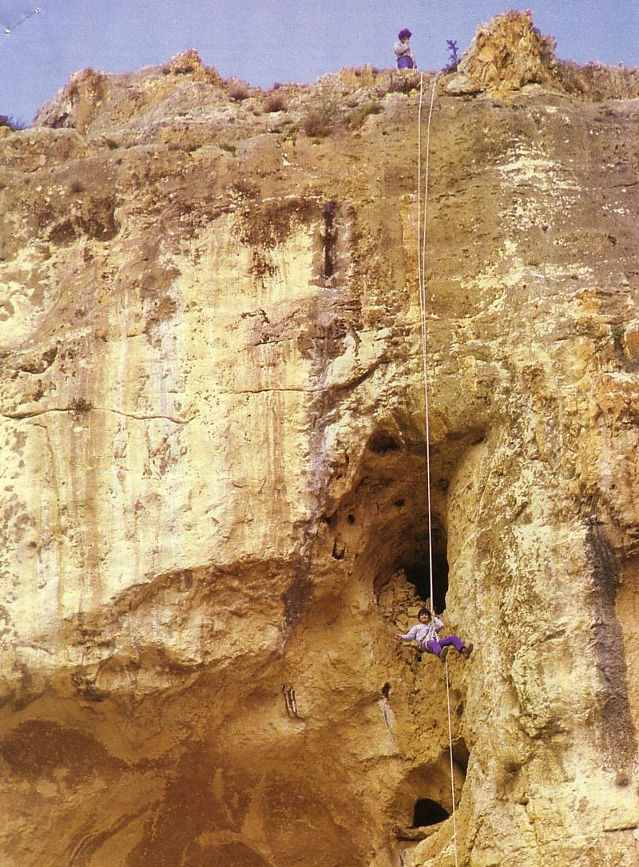
Near Impossible Work
சில நேரம் சமீபமாக இருந்தாலும் இயலாது!

Slide 21
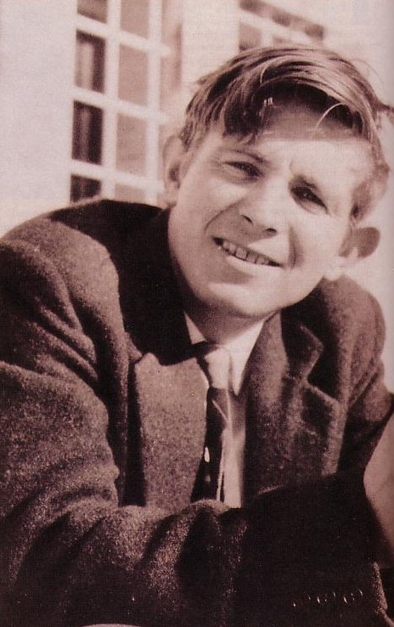
சுருள்களை மதிப்பீடு செய்தல்
174
சிறு துண்டுகள் ஜான் ஸ்ட்ரக்னெல் மற்றும் அவரது சிறிய அறிஞர்கள் குழுவுக்கு ஒதுக்கப்பட்டன

Slide 22
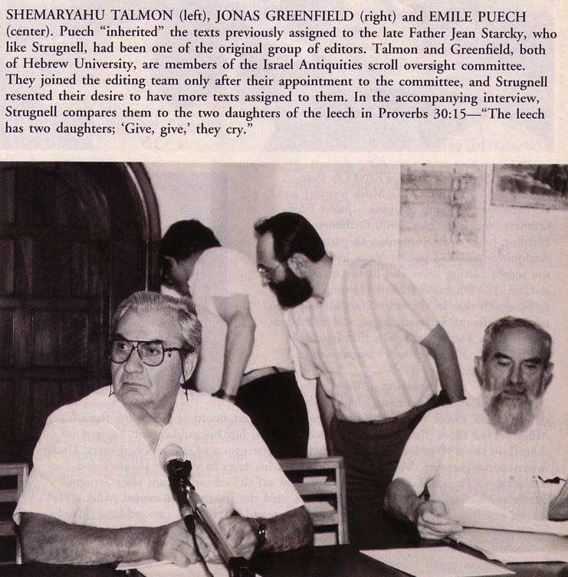
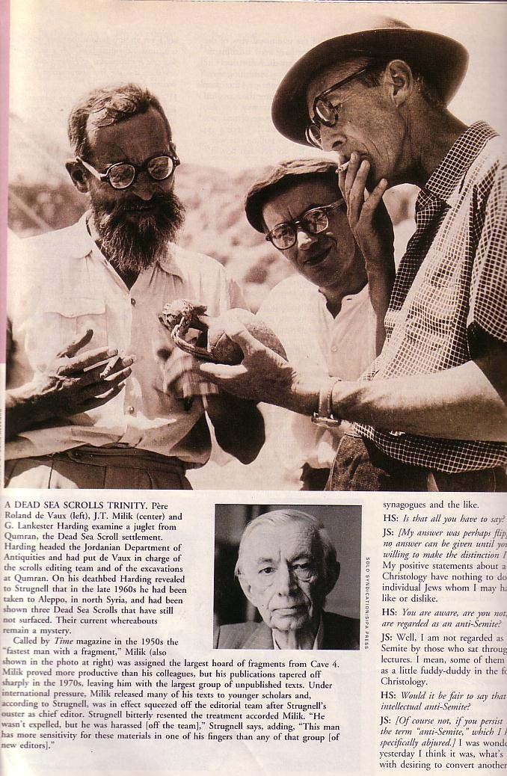
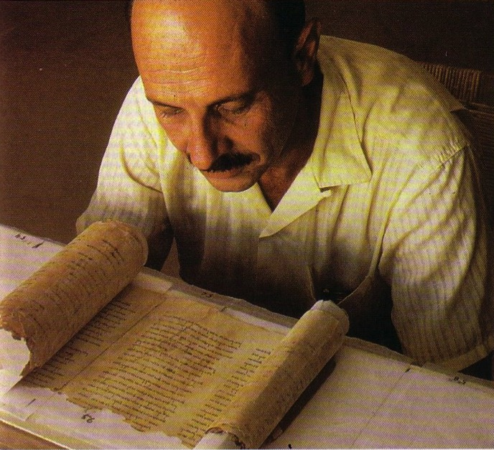
ஸ்ட்ரக்னெல்ஸ் குழு
அவர்களால் துண்டுகள்
மட்டுமே பார்க்க முடிந்தது
டால்மன், பியூச், கிரீன்ஃபீல்ட்
யிகல் யாதின்
டி வோக்ஸ், மிலிக், ஹார்டிங்

Slide 23
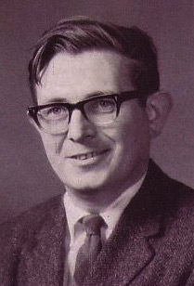
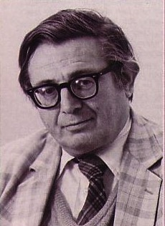
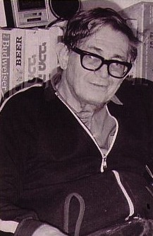
எப்போதும் மெதுவான வேலை…
174
துண்டுகள் கிட்டத்தட்ட 40 ஆண்டுகளாக ஜான் ஸ்ட்ரக்னெலின் சிறிய அறிஞர்கள் குழுவால் வெளியிடப்படவில்லை
அவரது அறிஞர்கள் ஒருவரும் யூதர்கள் இல்லை
இதற்கிடையில், ஸ்ட்ரக்னெல் வயது சென்றவரானார்

Slide 24
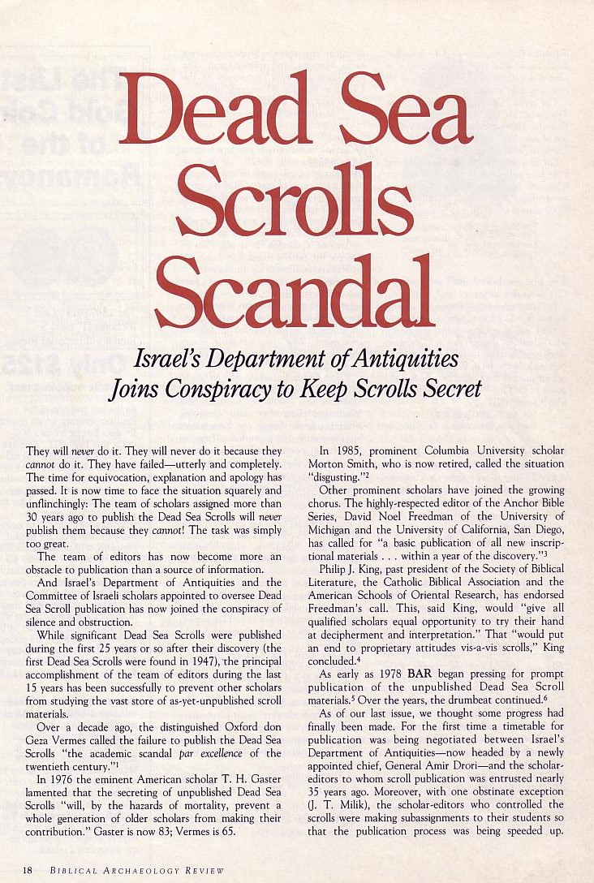
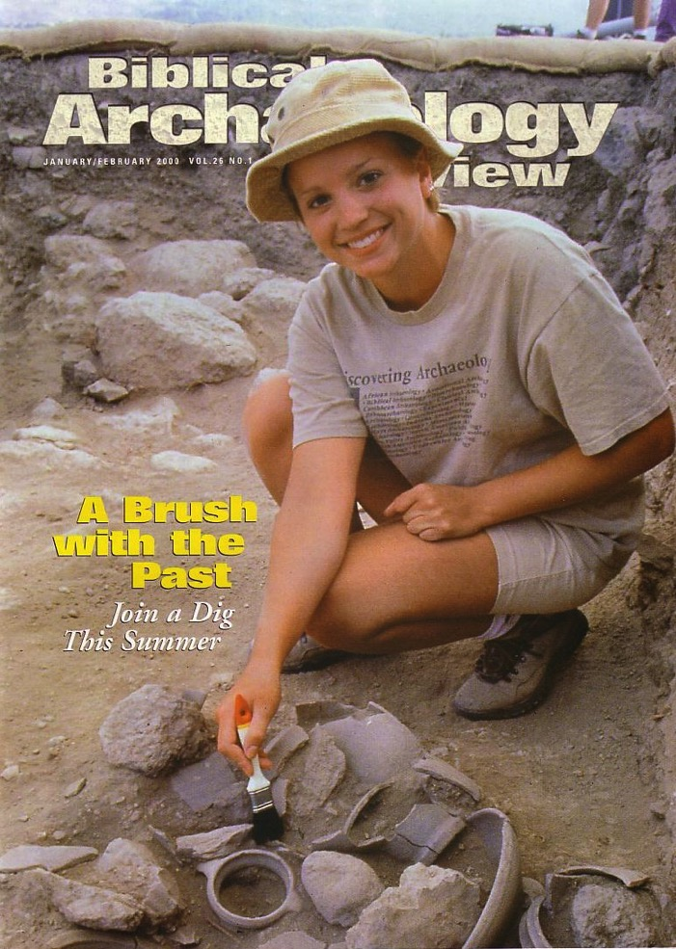
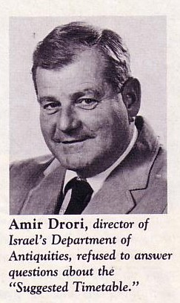
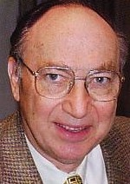

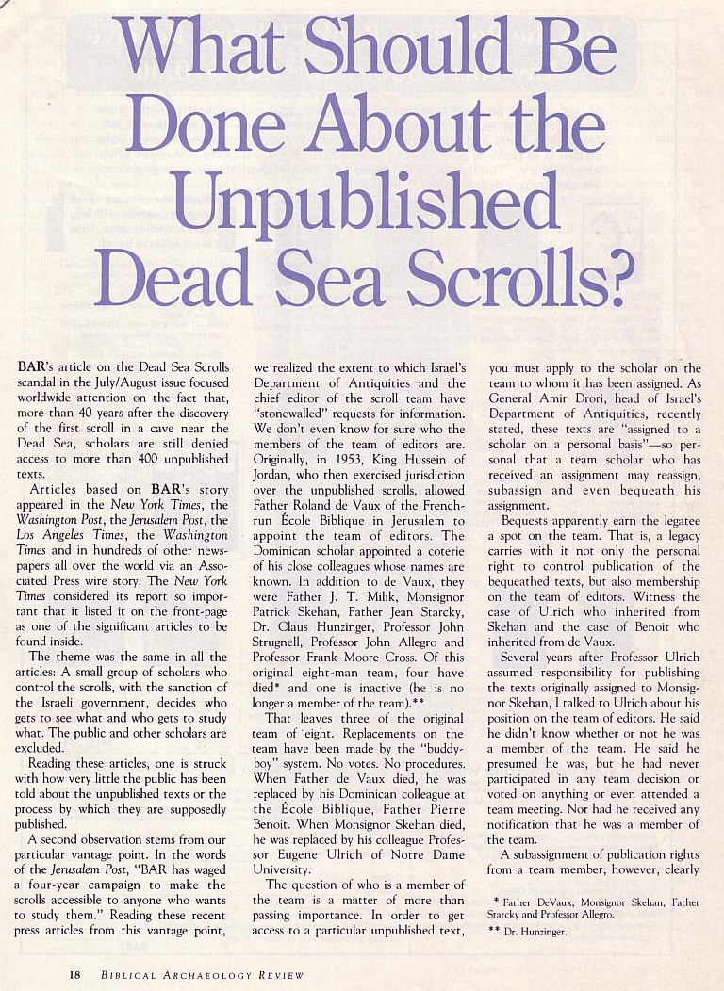
ஹெர்ஷல் ஷாங்க்ஸ் பாரில் புகார் செய்தார்
174

Slide 25
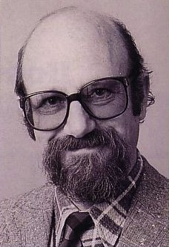
ஸ்ட்ரக்னெலுக்கு என்ன ஆனது?
174
ஸ்ட்ரக்னெல் இஸ்ரேலைக் கண்டித்து மற்றும் பணிநீக்கம் செய்யப்பட்டார் (1990)
இம்மானுவேல் டோவால் ஸ்ட்ரக்னெல் மற்றும் 13 பெண்கள் உட்பட 8 நாடுகளைச் சேர்ந்த 70 அறிஞர்களுக்கு மொழிபெயர்ப்புக் குழுவை விரிவுபடுத்த மாற்றப்பட்டார்

Slide 26
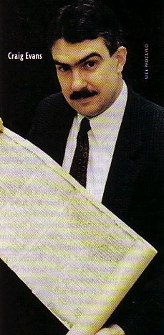
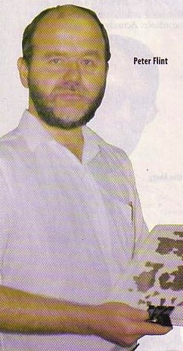
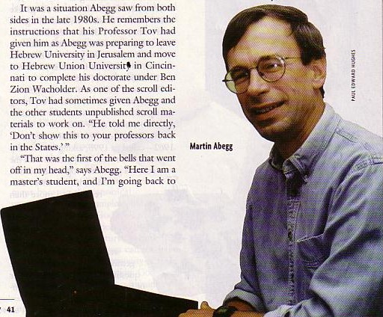
சுவிசேஷ டி.எஸ்.எஸ் அறிஞர்கள்
175
மார்ட்டின் அபேக் பூனையை பையில் இருந்து வெளியேற்றினார்

Slide 27
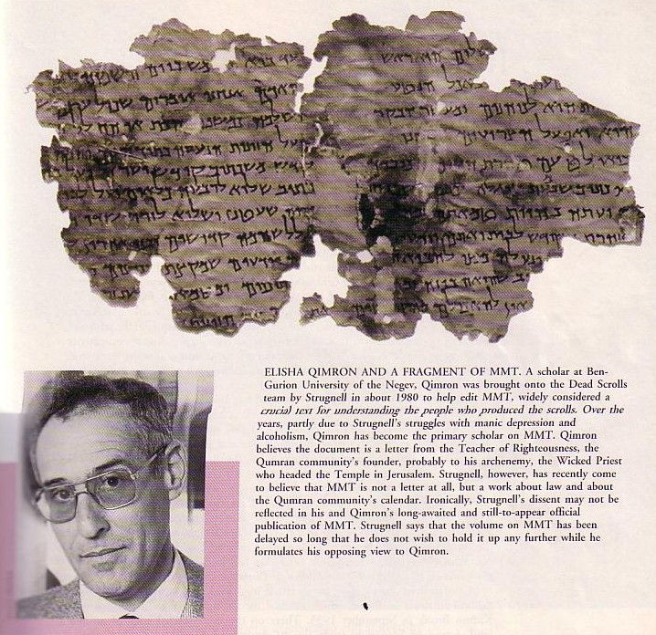
எம் எம் டீ
175
கும்ரானில் உள்ள ஒரே கடிதம்
மிக்சாட் மாஸ் ஹா-டோரா
"தோராவின் சில கட்டளைகள்" (கிம்ரோன்)?
"தோராவின் சில சட்ட தீர்ப்புகள்"?
"சட்டத்தின் செயல்கள்" (அபேக்கின் மொழிபெயர்ப்பு இது படைப்புகளால் இரட்சிப்பின் மீதான ரபிமாரின் நம்பிக்கையின் சான்று என்பதைக் காட்டுகிறது, இதுவே கலாத்தியரில் பவுல் வாதிடுகிறது.)
எலிஷா கிம்ரான்

Slide 28
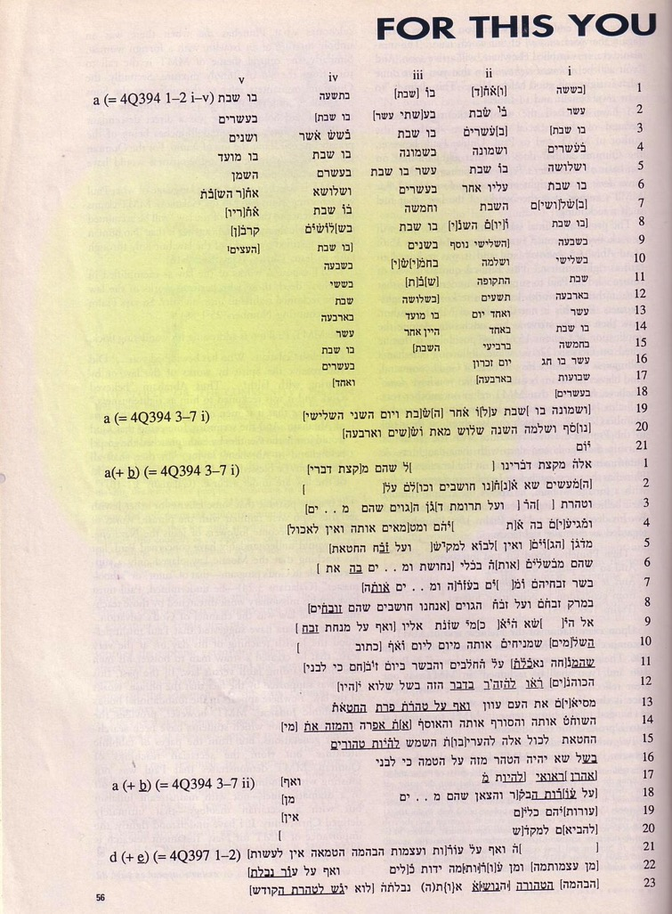
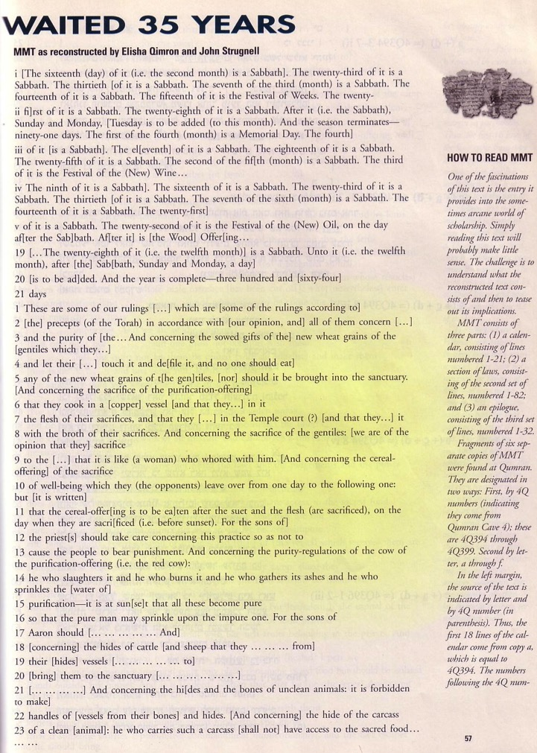
ஷாங்கின் சர்ச்சைக்குரிய மறுபதிப்பு

Slide 29
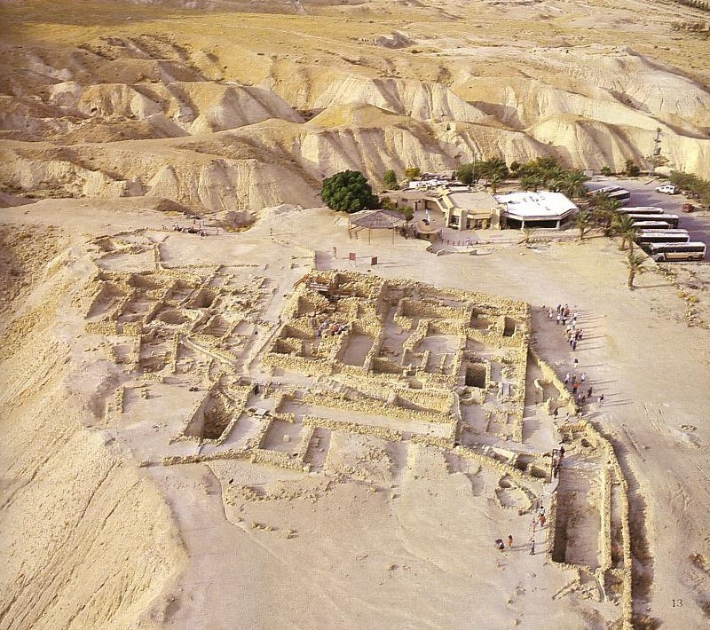

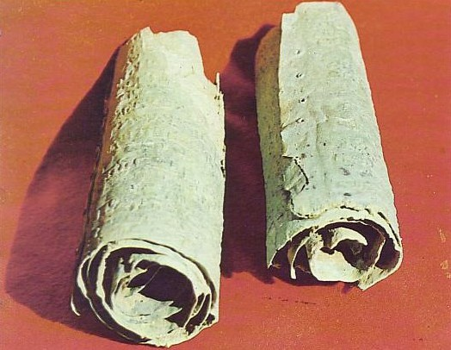
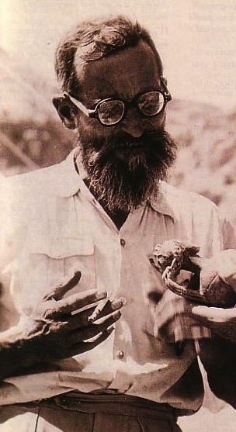
கும்ரான் இடிபாடுகள்
De Vaux

Slide 30
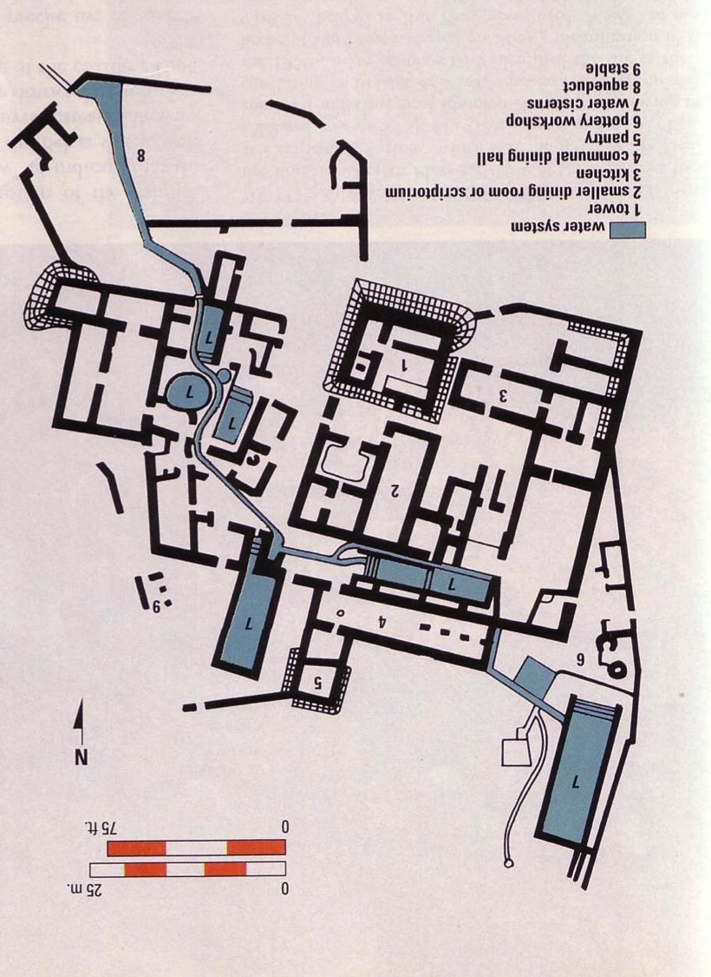
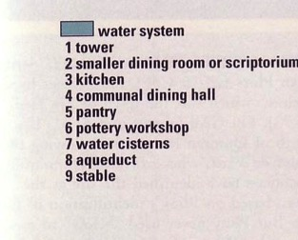

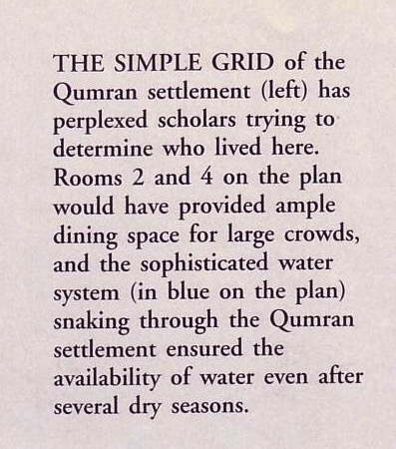
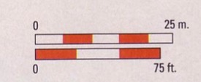
கும்ரான் சமூகத்தின் வரைபடம்
179

Slide 31






கும்ரானில் கண்டு எடுக்கப்
பட்டவைகள்

Slide 32





கும்ரான் சமூகம்
179

Slide 33

யார் இந்த துறவிகள்
180
என் கெடியின் வடக்கு (பிளினி தி எல்டர்)
உப்புக்க்கடலின் மேற்குப் பகுதியில், ஆனால் கடற்கரையின் தீங்கு விளைவிக்கும் பகுதிக்கு வெளியே, துறவிகள் தனி பழங்குடி உள்ளது, இது உலகெங்கிலும் உள்ள மற்ற அனைத்து பழங்குடியினருக்கும் அப்பால் குறிப்பிடத்தக்கதாகும், ஏனெனில் இதில் பெண்கள் இல்லை மற்றும் எல்லா பாலியல் ஆசைகளையும் கைவிட்டு மற்றும் பணமும் இல்லை, வருவாய்க்கு பனை மரங்கள் மட்டுமே உள்ளன. நாள்தோறும் அகதிகளின் கூட்டம் ஏராளமான [சேர்த்ததால் ] வாழ்க்கையில் சோர்வடைந்து, அவர்களின் நடத்தைகளை கடைப்பிடிக்க அவர்களின் அதிர்ஷ்ட அலைகளால் உந்தப்படுகிறது. இவ்வாறு ஆயிரக்கணக்கான யுகங்கள் (தொடர்புபடுத்தி நம்பமுடியாதது), யாரும் பிறந்ததாக ஒரு இனம் என்றென்றும் வாழ்கிறது; அவர்களின் நன்மைக்காக மிகுதியாக இருப்பது மற்ற ஆண்களின் வாழ்க்கையே ! அவர்களுக்கு கீழே கிடந்தது [துறவிகள் ] என் கெடி என்ற நகரம் (பிளினி, இயற்கை வரலாறு 2)
Notes:
trans. H. Rackham, Loeb Classical Library [London: Heinemann/Cambridge, MA: Harvard Univ. Press, 1969], 5.15, 73

Slide 34

யார் எந்த துறவிகள்?
180
என் கெடியின் வடக்கு (பிளினி தி எல்டர்)
திருமணம் செய்வது இல்லை (ஜோசபஸ்)

Slide 35


யார் எந்த துறவிகள்?
180
என் கெடியின் வடக்கு (பிளினி தி எல்டர்)
திருமணம் செய்வது இல்லை (ஜோசபஸ்)
எழுத்துவடிவுகள்
குழுவாக எழுத்துக்கள்

Slide 36

ஏன் துறவிகள் எழுந்தனர்
67, 180
உயர் ஆசாரியத்துவம் ஊழல் நிறைந்ததாக இருந்தது
புதிய ஏற்பாடு சகாப்தத்தின் அன்னா மற்றும் கய்பா ஜேசன் மற்றும் மெனெலஸின் (கி.மு 175) ஊழல் நடைமுறைகளைத் தொடர்ந்தனர். ஆகவே, சீமோனின் ஆட்சியில் (கிமு 143-135) துறவியர்கள் பாலைவனத்திற்கு வரலாயினர்.

Slide 37


ஊழல் நிறைந்த ஆசாரியத்துவத்திற்கு எதிராக பேதுரு போராடினார், ஆனால் துறவியர்கள்…

Slide 38

துறவியர்கள் விலகி செல்ல விரும்பினார் …
67, 180
எருசலேம்
கும்ரான்
"தேவாலயத்தில் பிரதான ஆசாரியனாகிய சீமோன்:
"தீமையான பூசாரி"
துறவிகள்: " நீதியின் போதககர்கள்"
இக்கும்

Slide 39

ஏன் துறவிகள் உருவாகினர் ?
67, 180
ஆசாரியத்துவம் ஊழல் நிறைந்ததாக இருந்தது
தேவாலயம் சந்தையாக காணப்பட்டது

Slide 40



கும்ரானில் வாழ்ந்தவர்கள் பற்றிய பிற பார்வைகள்
180
சதுசேயர்?
பரிசேயரும்?
ரோமரின் கோட்டை?
வேதபாரகர் ?
கிறிஸ்துவர்?
எருசலேம் கோட்பாடு (பல பிரிவுகள்)?
செல்வந்தரின் தோட்டமா?
முடிவு: துறவிகள் பார்வை இன்னும் மிகவும் நம்பத்தகுந்ததாகும்

Slide 41

துறவிகள் கோட்பாட்டை சந்தேகிக்கும் மற்றவர்கள்
184a
ஆலன் கிரவுன், "கும்ரான்: இது ஒரு துறவிகள் குடியேற்றமா?" பார் 20 (செப்டம்பர் / அக் 94): 30

Slide 42

என்ன சுருள்கள் கிடைக்கப்பட்டன ?
181
ஒவ்வொரு பழைய ஏற்பாட்டு புத்தகமும்
ஆனால் எஸ்தர் (உதாரணம் ., 11கிவ் பி கள்)
அப்போக்ரிபா மற்றும் சூடெபிகிராஃபா
வர்ணனைகள் (உதாரணம்., 1கிவ் பி அஹ்ப் )
ஒரு கருப்பொருளில் பழைய ஏற்பாட்டு பரிசுத்த தொகுப்புகள்
சீஷதுவவாத எழுத்துக்கள்
  ஒழுக்கத்தின் கையேடு
  கோயில் சுருள்
  போர் சுருள்

Slide 43


செம்பு தகடு சுருள்கள்
182
மூன்றாம் ஆலயத்துக்கு
தேவையான விரிவான திட்டங்களை வழங்குதல்

Slide 44
என்ன சுருள்கள் கிடைக்கப்பட்டன ?
182
ஒவ்வொரு பழைய ஏற்பாட்டு புத்தகமும் ஆனால் எஸ்தர் (உதாரணம் ., 11கிவ் பி கள்)
அப்போக்ரிபா மற்றும் சூடெபிகிராஃபா
வர்ணனைகள் (உதாரணம்., 1கிவ் பி அஹ்ப் )
ஒரு கருப்பொருளில் பழைய ஏற்பாட்டு பரிசுத்த தொகுப்புகள்
சீஷதுவவாத எழுத்துக்கள்
ஒழுக்கத்தின் கையேடு
கோயில் சுருள்
போர் சுருள்
புதிய ஏற்பாட்டு கையெழுத்துப்
பிரதிகள் இல்லை

Slide 45

பல சுருள்களில் பாகங்கள் இல்லை

Slide 46

ஆனால் பல தெளிவாக படிக்கக்கூடியவை!

Slide 47
சுருள்களின் உள்ளடக்கங்கள்
வேதாகம கையெழுத்துப் பிரதிகள் உதாரணம் ., ஏசாயா, யாத்திராகமம், லேவியராகமம், எண்கள், உபாகமம்
வர்ணனைகள் . உதாரணம், ஆதியாகமம், யோபு, ஏசாயா, ஓசியா, மீகா, ஆபக்ககூக், சங்கீதம் 37, 45
அபோக்ரிபாஉதாரணம் . எரேமியா, டோபிட், பிரசங்கி.
நெல்சனின் புதிய இயந்திர வேதாகம அகராதி

Slide 48
சுருள்களின் உள்ளடக்கங்கள்
சூடெபிகிராஃபா உதாரணம்., ஜூபிலிஸ் புத்தகம், ஏனோக்கின் புத்தகம், பன்னிரண்டு முற்பிதாக்களின் ஏற்பாடுகள் (துண்டுகள்).
முன்னர் தெரியப்படாத சூடீபிகிராஃபா உதாரணம் ., மோசேயின் கூற்றுகள், அம்ராமின் தரிசனம் , யோசுவாவின் சங்கீதம், தானியல் சுழற்சி (நபோனிடஸின் ஜெபம்), மர்மங்களின் புத்தகம்.
நெல்சனின் புதிய இயந்திர வேதாகம அகராதி

Slide 49
சுருள்களின் உள்ளடக்கங்கள்
சமூக ஆவணங்கள் உதாரணம்., ஒழுக்கத்தின் கையேடு, தமஸ்குவின் ஆவணம், நன்றி சங்கீதம், போர் சுருள்
நெல்சனின் புதிய இயந்திர வேதாகம அகராதி

Slide 50

சூடெபிகிராஃபா
I. பாலஸ்தீன குழு
சாலொமோனின் சங்கீதம்
யோசுவாவின் சங்கீதம்
பன்னிரண்டு முற்பிதாக்களின் ஏற்பாடு
ஜூபிலி புத்தகம்
யோபுவின் ஏற்பாடு
ஆதாம் மற்றும் ஏவாளின் வாழ்க்கை
புதிய வேதாகம அகராதி

Slide 51
சூடெபிகிராஃபா
I. பாலஸ்தீன குழு
மோசேயின் அபோகாலிப்ஸ்
ஏசாயாவின் இரத்தசாட்சியாக மரித்தால்
எரேமியாவின் பாராலிபோமினா
ஏனோக்கின் புத்தகம்
ஏனோக்கின் ரகசியங்களின் புத்தகம்
மோசேயின் அனுமானம்
புதிய வேதாகம அகராதி

Slide 52
சூடெபிகிராஃபா
I. பாலஸ்தீன குழு
எஸ்ராவின் அபோகாலிப்ஸ்
பருச்சின் அபோகாலிப்ஸ்
புதிய வேதாகம அகராதி

Slide 53
சூடெபிகிராஃபா
யூத-குடியேற்ற குழு
அரிஸ்டியாஸின் கடிதம்
சிபிலின் ஆரக்கிள்ஸ்
3 மக்காபீஸ்
4 மக்காபீஸ்
புதிய வேதாகம அகராதி

Slide 54

Is Jesus in the DSS?
182
இதன் பதில் என்ன?

Slide 55


குகை 4 ல் மிக அதிகமான சுருள்களை கொண்டு வரப்பட்டது
182
துறவிகளின் நம்பிக்கைகள் மற்றும் பண்புகள்
தோரா மற்றும் பக்தியுள்ள வாழ்க்கை பற்றிய ஆய்வு
கடவுளின் சர்வவல்லமை
கடைசிகால கருப்பொருள்கள்
இனவாத
சட்டம்

Slide 56

டி.எஸ்.எஸ்ஸின் முக்கியத்துவம்
182
1. கும்ரான் சமூக ஆய்வு

Slide 57

இயேசு மற்றும் பாரம்பரியம்
கும்ரான்
இயேசு (மத் 5)
உனக்கடுத்தவனைச் சிநேகித்து, உன் சத்துருவைப் பகைப்பாயாக என்று சொல்லப்பட்டதைக் கேள்விப்பட்டிருக்கிறீர்கள். (5:43)
"[தேவன் ] கிருபையின் உடன்படிக்கையில் அனைவரையும் ஏற்றுக்கொள்வார் ... அது ஒளியின் எல்லா பிள்ளைகளையும் நேசிக்கிறது ... இருளின் எல்லா மக்களையும் வெறுக்கிறது ..."
சமூகத்தின் ஆட்சி (1கிவ் எஸ் 1: 4; மேலும் . 9:21)
"நான் உங்களுக்குச் சொல்லுகிறேன்; உங்களைத் துன்பப்படுத்துகிறவர்களுக்காகவும் ஜெபம்பண்ணுங்கள். (5:44)

Slide 58
டி.எஸ்.எஸ்ஸின் முக்கியத்துவம்
182
1. கும்ரான் சமூக ஆய்வு
2. சூடெபிகிராஃபா ஆய்வு

Slide 59

டி.எஸ்.எஸ்ஸின் முக்கியத்துவம்
182
3. எபிரேய ஆய்வு பெரிதும் முன்னேறியது
குகை 4ன் ஊடாக வாடியிலிருந்து அச் சமூகத்தின் முழுமையும்

Slide 60

டி.எஸ்.எஸ்ஸின் முக்கியத்துவம்
182
4.
மசோரெடிக் ஆய்வு பெரிதும் முன்னேறியது

Slide 61


புத்தகத்தின் சன்நிதி
டி.எஸ்.எஸ்ஸின் முக்கியத்துவம்
183
5. பழைய ஏற்பாட்டில் முனைய கால ஆண்டுகள் நிரூபிக்கப்படுகிறது
தானியேல் எப்போது எழுதப்பட்டது??
பழமைவாதிகள்
கிமு 560 என்று கூறுவர்
தாராளவாதிகள் கிமு 164 என்று கூறுவர்
டி.எஸ்.எஸ் தானியேல் நகல்
200-100BC
600
500
400
300
200
100
BC

Slide 62


டி.எஸ்.எஸ்ஸின் முக்கியத்துவம்
183
இந்த ஏசாயா சுருள் A.D. 1000 மசோரெடிக் உரையுடன் பொருந்துகிறது, அதன் அடிப்படையில் அனைத்து நவீன மொழிபெயர்ப்புகளும் 99% தடவை அடிப்படையாகக் கொண்டவை..
6. பழைய ஏற்பாட்டின் மாற்றப்படுல் துல்லியமானது
மசோரெடிக் ஏசாயா சுருள்
ஏசாயா கி.பி 1000
1200 ஆண்டுகளுக்கு முன்பு!
ஏசாயா 200 கி.மு.
உப்புக்கடல் ஏசாயா சுருள்

Slide 63

டி.எஸ்.எஸ்ஸின் முக்கியத்துவம்
183
7. நியாயபிரமாணதால் இரட்சிப்பைக் கற்பித்த பவுலின் எதிரிகள் உண்மையில் நிஜமான மனிதர்கள் என்பதை எம் எம் டி காட்டுகிறது
மிக்சாட் மாஸ் ஹா-தோரா
நியாயபிரமாணத்தை நிறைவேற்றல் "(அபேக்கின் மொழிபெயர்ப்பு படைப்புகளால் இரட்சிப்பின் மீது ரபினிக் நம்பிக்கைக்கு சான்றுகளை அளிக்கிறது, இது கலாத்தியரில் பவுல் வாதிடுகிறார் .)

Slide 64
பவுல் மற்றும் சட்ட வல்லுநர்கள்
சட்ட வல்லுநர்கள்
பவுல்
"The "நீதியைச் செய்கிறவன் கர்த்தரிடத்தில் தனக்காக வாழ்க்கையை சேர்த்து வைக்கிறான்"
சாலொமோனின் சங்கீதம் (கிமு 50 சுமார்)
"அற்புதங்கள், இருப்பினும், தங்கள் கிரிகைகளால் இரட்சிக்கப்படுபவர்களுக்கு அவர்களின் தேவையான நேரத்தில் தோன்றும்"
2 பருச்
(சுமார் கி.பி 100)
"இப்படியிருக்க, நியாயப்பிரமாணமில்லாமல் தேவநீதி வெளியாக்கப்பட்டிருக்கிறது; அதைக்குறித்து நியாயப்பிரமாணமும் தீர்க்கதரிசனங்களும் சாட்சியிடுகிறது.அது இயேசுகிறிஸ்துவைப்பற்றும் விசுவாசத்தினாலே பலிக்கும் தேவநீதியே; விசுவாசிக்கிற எவர்களுக்குள்ளும் எவர்கள்மேலும் அது பலிக்கும், வித்தியாசமே இல்லை."
(ரோமர் 3:21-22 )

Slide 65

பவுல் மற்றும் சட்ட வல்லுநர்கள்
154k
சட்ட வல்லுநர்கள்
பவுல்
நீதியைச் செய்கிறவன் தேவநில் தான் உயிரைக் காப்பாற்றுகிறான் "
சாலொமோனின் சங்கீதம் (கிமு 50 சுமார்)
"நீதியைச் செய்கிறவன் தேவநில் தான் உயிரைக் காப்பாற்றுகிறான் "
சாலொமோனின்
சங்கீதம்
(கிமு 50 சுமார்)
". ஒன்றைமாத்திரம் உங்களிடத்தில் அறிய விரும்புகிறேன்; நியாயப்பிரமாணத்தின் கிரியைகளினாலேயோ, விசுவாசக் கேள்வியினாலேயோ, எதினாலே ஆவியைப் பெற்றீர்கள்?"
(கலா. 3:2)

Slide 66

யோவான் ஸ்நானகன் எங்கு வளர்ந்தார் ?
184
லூக் 1:80 அந்தப் பிள்ளை வளர்ந்து, ஆவியிலே பலங்கொண்டு, இஸ்ரவேலுக்குத் தன்னைக் காண்பிக்கும் நாள்வரைக்கும் வனாந்தரங்களிலே இருந்தான்..
சின் வனப்பகுதி

Slide 67

யோவான் ஸ்நானகன்
184
நானஸ்னானம் மற்றும் மனந்திரும்புதல் என்ற கருத்தை யோவான் எங்கிருந்து பெற்றார்?

Slide 68

துறவிகள் தேவனுடைய வார்த்தையை நேசித்தார்

Slide 69



யோவான் ஸ்நானகன்
184
நானஸ்னானம் மற்றும் மனந்திரும்புதல் என்ற கருத்தை யோவான் எங்கிருந்து பெற்றார்?

Slide 70

துறவிகள், யோவான், இயேசு வேற்றுமை
184
துறவிகள், யோவான், இயேசு
வேற்றுமை
துறவிகள், யோவான், இயேசு
வேற்றுமை
ஏசாயா 40: 3 க்கு முறையிடுங்கள்
மனந்திரும்புதலுக்கும் ஞானஸ்நானத்திற்கும் அழைப்பு விடுங்கள்
தேவ ராஜ்யம் சீக்கிரமாக எதிர்பார்க்கப்படுகிறது
தண்ணீர் , ஆவி, மற்றும் நெருப்பு
விசித்திரமான உணவு
விமர்சிக்கப்பட்ட மதத் தலைவர்கள்
விமர்சிக்கப்பட்ட தேவாலய தலைவர்கள்
விவாகரத்து மற்றும் மறுமணம் செய்வதை தடைசெய்தது
ஆவிக்குரிய காணிக்கை
தேவ மக்களை ஆவிக்குரிய தேவாலயமாகக் கண்டேன்

Slide 71
Black

Slide 72


பழைய ஏற்பாடு பின்னனிகள்BibleStudyDownloads.org
இந்த விளக்கக்காட்சியை இலவசமாகப் பெறுங்கள்!
Notes:
Bible Study (bs)

